Slide 1
DEPARTAMENTO DE CIENCIAS DE LA VIDA Y DE LA AGRICULTURA CARRERA DE INGENIERÍA AGROPECUARIA TRABAJO DE TITULACIÓN PREVIO A LA OBTENCIÓN DEL TÍTULO DE INGENIERO AGROPECUARIO TEMA: “VALORACIÓN NUTRICIONAL DE RECURSOS ALIMENTICIOS SUMINISTRADOS A VACAS LACTANTES, EN 8 HACIENDAS DE LA SIERRA ENTRE LOS 2500 Y 3500 msnm” AUTORES: GUARTAMBEL CACARIN, DALILA ROCIO
REINOSO LEMA, DARWIN PAÚL
DIRECTOR: ING. VELA TORMEN DIEGO ALONSO SANGOLQUÍ 2018

Slide 2
INTRODUCCIÓN
Sierra
723.113 ha de pastos cultivados (29,54%)
528.767 ha de pastos naturales (78%)
Vacas ordeñadas, producción y UPAs
550.599 vacas ordeñadas (64,31% - Nivel Nacional)
7,11 litros/vaca/día
131.710 UPAs (55% - Nivel Nacional)

Slide 3
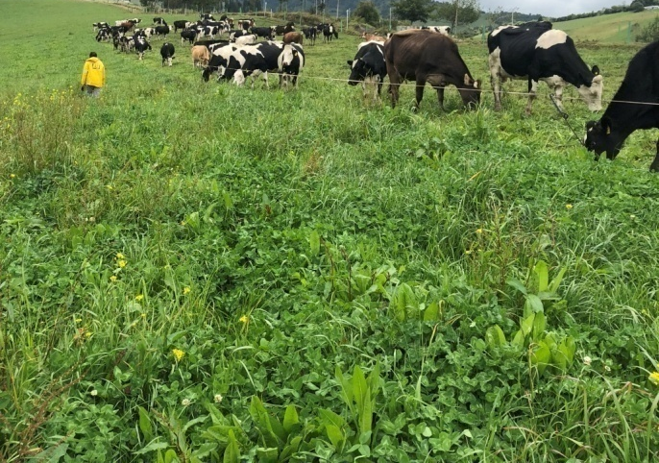
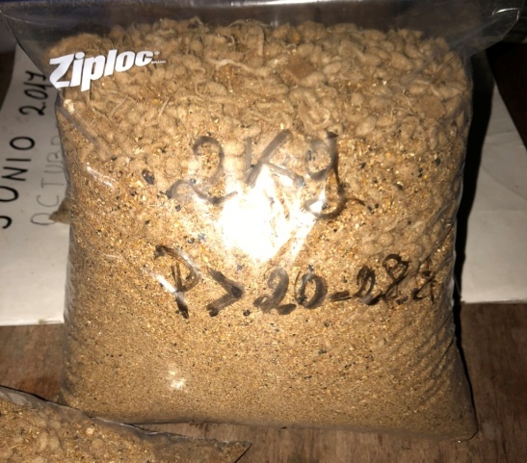
PROBLEMA
Manejo
Nutrición
60 al 70% costos de producción
Forrajes y suplementos (60 - 40%)
Causas
Escasa valoración nutricional
Disminución en la calidad
de forrajes
Sanidad
Nutrición
Efectos
Desbalance nutricional
Producción y reproducción
Rentabilidad

Slide 4
JUSTIFICACIÓN
CALIDAD NUTRICIONAL
OPTIMIZACIÓN
DE RECURSOS

Slide 5
OBJETIVOS
Objetivo General
Valorar nutricionalmente los recursos alimenticios suministrados a vacas lactantes, en 8 haciendas de la Sierra entre los 2500 y 3500 msnm.
Objetivos Específicos
Evaluar parámetros productivos de los forrajes en cada hacienda: disponibilidad de materia seca, tasa de crecimiento, composición botánica y altura, durante 4 pastoreos consecutivos.
Caracterizar bromatológicamente los recursos alimenticios suministrados en las haciendas en estudio durante 4 pastoreos consecutivos.
Evaluar la digestibilidad de los recursos alimenticios de cada hacienda, mediante los métodos “in vitro” e “in situ”, durante 4 pastoreos consecutivos.
Determinar si la energía neta de lactancia requerida por las vacas lactantes es cubierta por el aporte energético de los recursos alimenticios durante 4 pastoreos consecutivos.
Calcular el costo de egresos en alimentación y el costo por cada Mcal de forrajes y suplementos alimenticios utilizados en las 8 haciendas
+

Slide 6
HIPÓTESIS
H0: Las necesidades energéticas de vacas lactantes en términos de energía neta de lactancia son cubiertas por el aporte nutricional derivado del consumo de los recursos alimenticios.
H1: Las necesidades energéticas de vacas lactantes en términos de energía neta de lactancia no son cubiertas por el aporte nutricional derivado del consumo de los recursos alimenticios.

Slide 7
ALIMENTACIÓN DE VACAS LACTANTES
Requerimientos energéticos
Mantenimiento
Crecimiento
Reproducción
Producción
Energía neta de lactancia
Alimentos suministrados
Forrajes
Suplementos alimenticios
- Concentrados
- Forrajes conservados
- Minerales y vitaminas
Composición Química
Agua
Proteína
Energía (carbohidratos y grasas)
Minerales y vitaminas

Slide 8
METODOLOGÍA
LUGAR DE INVESTIGACIÓN
Hacienda
1
2
3
4
2500 - 3000 msnm
Hacienda
5
6
7
8
3001 - 3500 msnm
Periodo de
evaluación
octubre 2017 - abril 2018

Slide 9
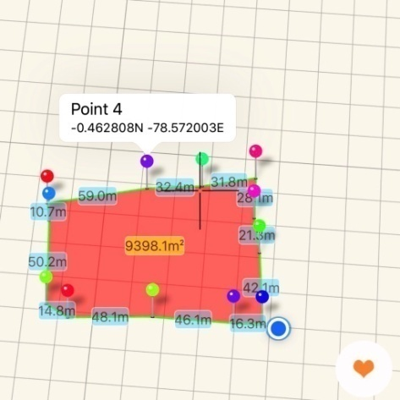
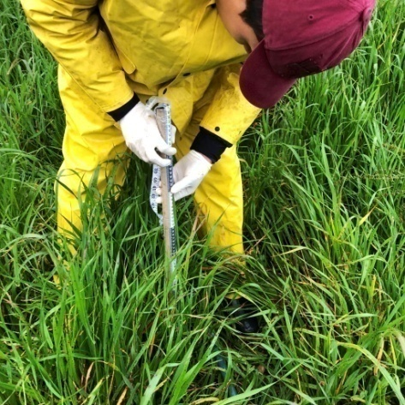
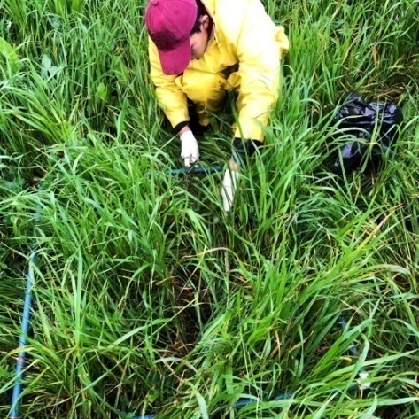
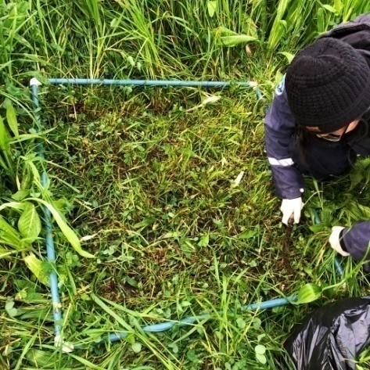
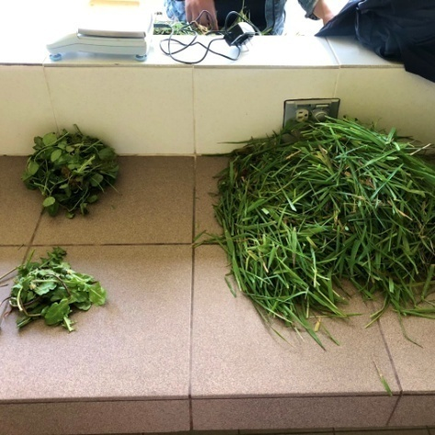
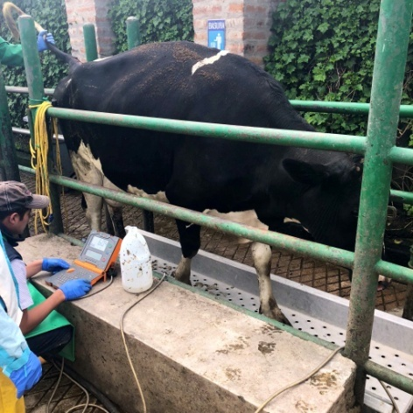
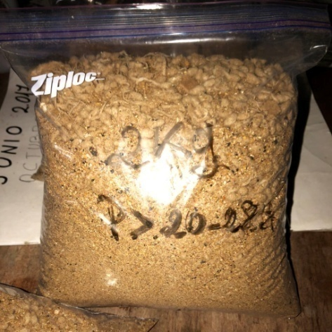
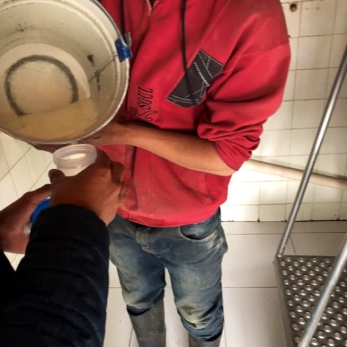
METODOLOGÍA
Fase de campo

Slide 10
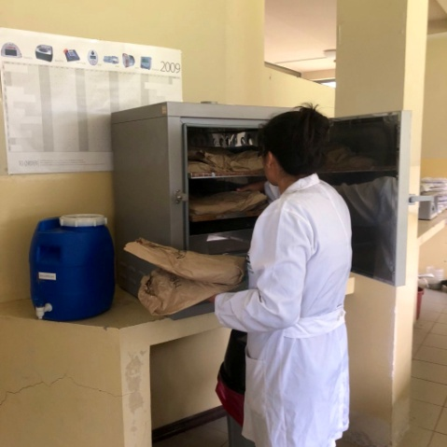
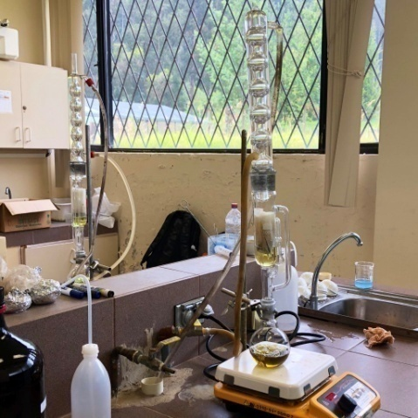
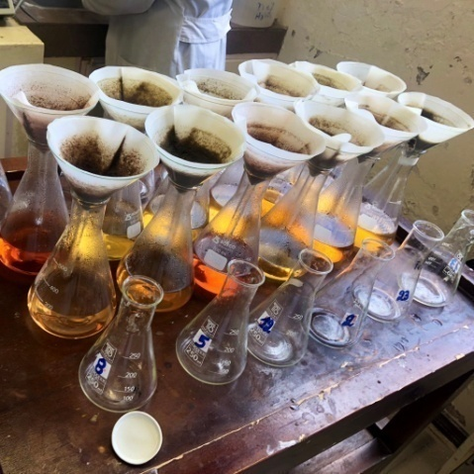
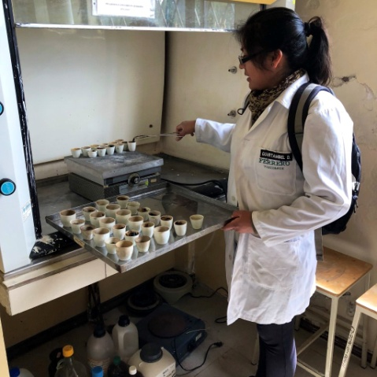
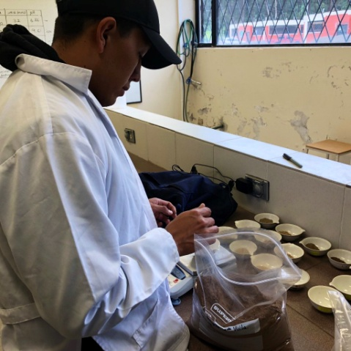
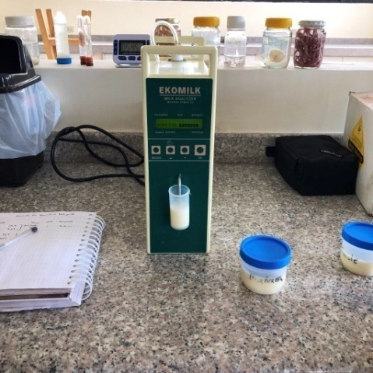
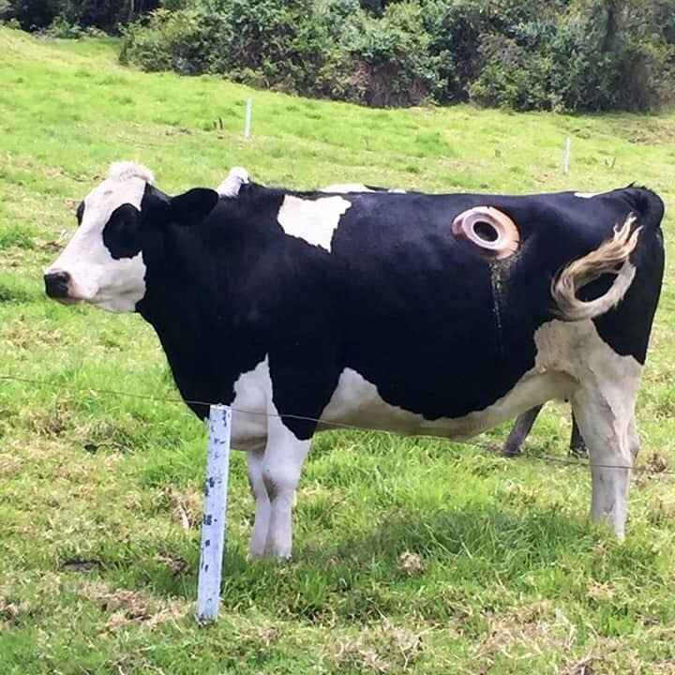
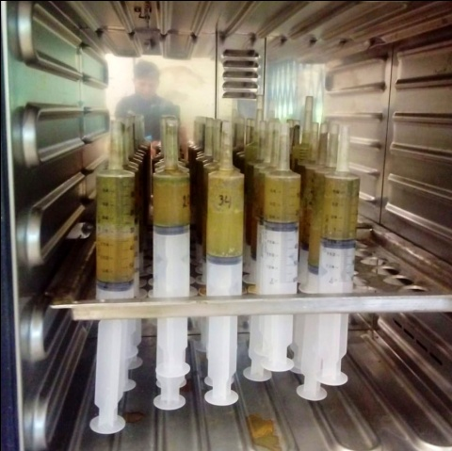
METODOLOGÍA
Fase de laboratorio

Slide 11
METODOLOGÍA
ESTADÍSTICA DESCRIPTIVA
Media, mediana, máxima, mínimo, CV, DE
ANÁLISIS DE CORRELACIÓN
DIVMS, DISMS, TDN, altura, disponibilidad de forraje
ANÁLISIS ECONÓMICO
Costo egresos en alimentación, costo por Mcal
de forraje y suplemento

Slide 12
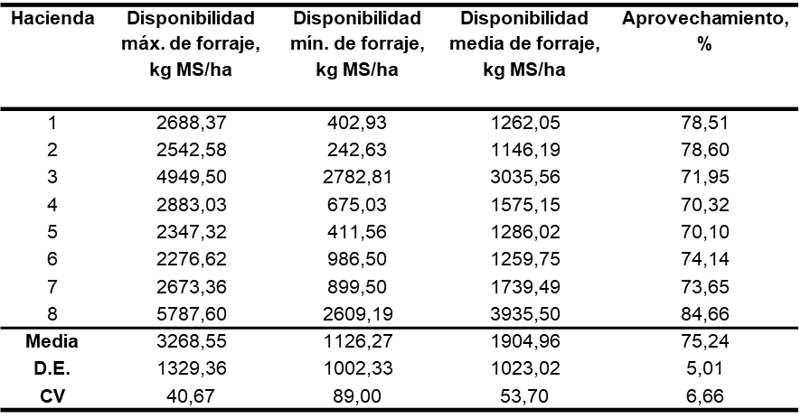
RESULTADOS Y DISCUSIÓN
Aforo de potreros
Corresponden a un intervalo de corte promedio de 36 días
León, 2013
- Mezcla ryegrass y tréboles
28 a 30 días
3000 kg MS/ha
Grijalva y otros, 1995
Nov – Mar
1190 kg MS/ha
Kikuyo
MS: materia seca; máx.: máximo; mín.: mínimo; kg: kilogramos; ha: hectárea; %: porcentaje; D.E.: desviación estándar; CV: coeficiente de variación
Piña, 2012
+ Estado fenológico
+ disponibilidad
- calidad
Velasco y otros, 2005
Ryegrass perenne
4 – 6 semanas corte
1313 y 1184 kg MS/ha

Slide 13
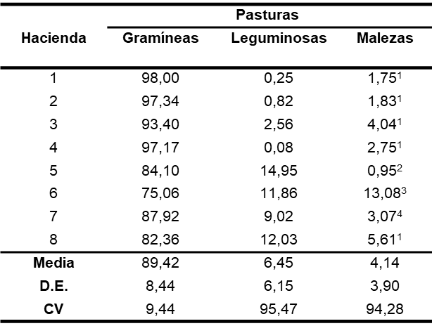
RESULTADOS Y DISCUSIÓN
Composición botánica
León, 2003
70% gramíneas
25 – 30% leguminosas
2 – 3% malezas
Mila y otros, 2004
Plantas invasoras
Reducción de biomasa
Producción animal
D.E.: desviación estándar; CV: coeficiente de variación; ¹: lengua de vaca (Rumex crispus); ²: diente de león (Taraxacum officinale); ³: verdolaga (Portulaca oleracea); ⁴: cebadilla (Bromus sterilis), holco (Holcus lanatus)

Slide 14
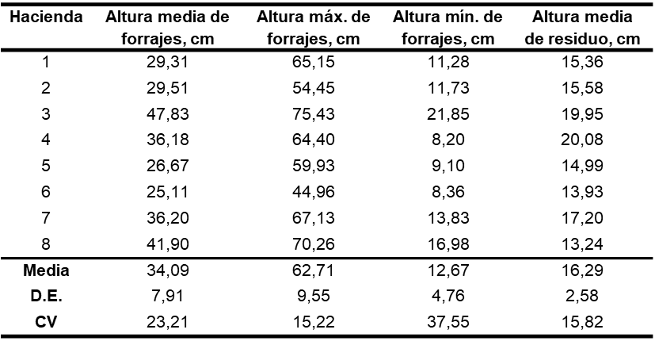
RESULTADOS Y DISCUSIÓN
Altura de forrajes
Guzmán, 2015
4 y 6 cm ideal
>6 mayor residuo de MS
Disminuye macollamiento
Hojas remanentes
Posada y otros, 2013
- Desuniformidad debido a la competencia intra e inter específica
máx: máxima; mín.: mínima; cm: centímetros; D.E.: desviación estándar; CV: coeficiente de variación
Pérez y otros, 2002
Manejo
Altura del residuo

Slide 15
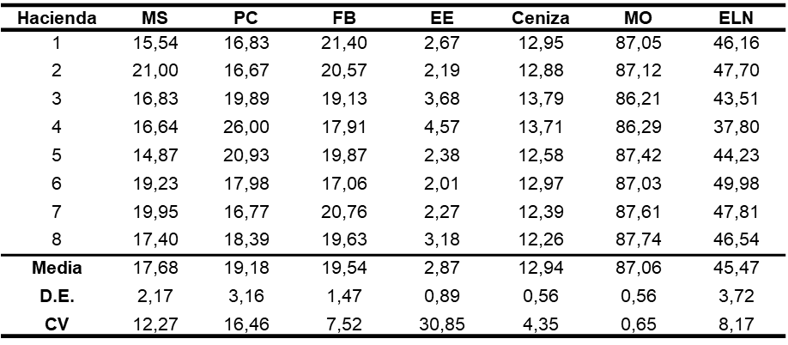
RESULTADOS Y DISCUSIÓN
Composición nutricional de los forrajes
Castro. 2014
Envejece el pasto, + Fibra, - proteína
+ MS, disminuye valor nutritivo
MS: materia seca; PC: proteína cruda; FB: fibra bruta; EE: extracto etéreo; MO: materia orgánica; ELN: extracto libre de nitrógeno; D.E.: desviación estándar; CV: coeficiente de variación
Apraéz y otros, 2016
15,35% MS, ryegrass híbrido y perenne Programas de fertilización
Estado fenológico
Manejo de pradera
Condiciones edafoclimáticas
Villalobos & Sánchez, 2010
25,5 % PC, ryegrass perenne (4n). 36 días de corte
Fertilización nitrogenada alta

Slide 16
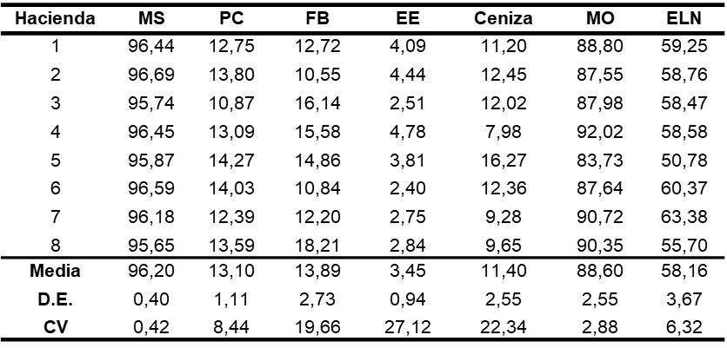
RESULTADOS Y DISCUSIÓN
Composición nutricional de los suplementos
Variabilidad
Balanceados comerciales
Balanceados propios
Granos Molidos
Subproductos de la industria aceitera
Forrajes conservados
Amerling, 1998
Alta palatabilidad
Fácil digestión
Sustrato bajo en fibra y alto en energía
Energéticos
-20%PC, -20%FB
MS: materia seca; PC: proteína cruda; FB: fibra bruta; EE: extracto etéreo; MO: materia orgánica; ELN: extracto libre de nitrógeno; D.E.: desviación estándar; CV: coeficiente de variación

Slide 17
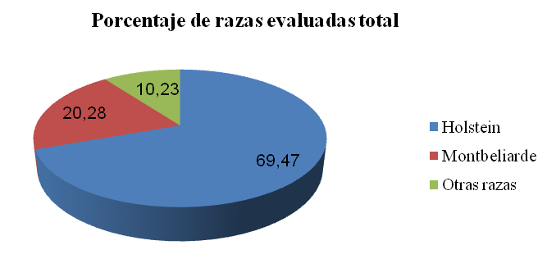
RESULTADOS Y DISCUSIÓN
Descripción razas evaluadas
La Holstein-Friesian, raza de producción lechera, 7890 kg leche por término medio/año (3,61% grasa)
.

Slide 18
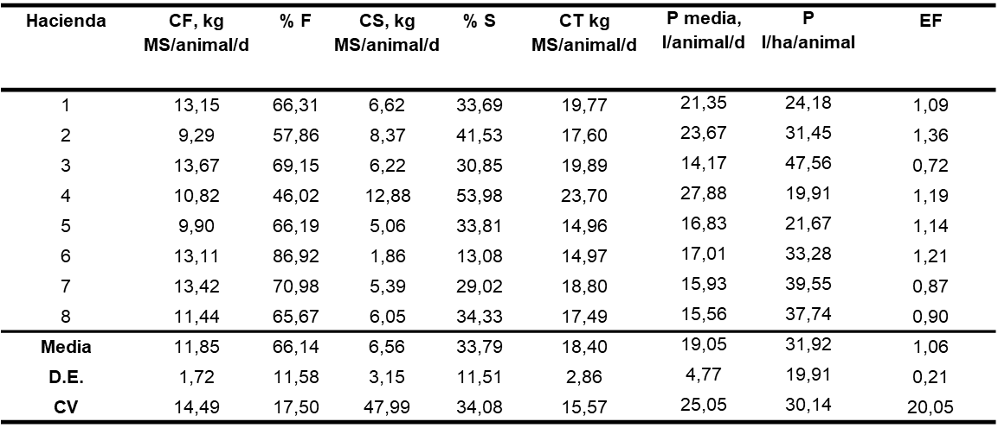
RESULTADOS Y DISCUSIÓN
Consumo total de materia seca y eficiencia
Bartabaru, 2014
- Cubrir 15 – 30% suplementos
Hutjens, 2014
De 100 – 200 días posparto
Espera una EF de 1,3 – 1,4 kg leche/kg MS
MS: materia seca; CF: costo forraje, F: forraje; ha: hectárea; S: suplementos; CS: costo de suplemento; P: producción; CT: costo total; d: día; %: porcentaje; kg: kilogramos; l: litros; EF: eficiencia de conversión alimenticia calculada EF=Consumo total kg MS/producción de leche; D.E.: desviación estándar; CV: coeficiente de variación
Peso Promedio: 553,15 kg
- Consumo: 18,40 kg MS/animal/día
- Representa: 2,14% PV
Burgos, 2008
Consumo MS, 3,25% PV; vacas de alta producción
Consumo MS, 3,5% PV; sin restricción de cantidad y calidad de pastura
Pintado & Vásquez,2016
Producción 35 ± 4,4 litros/ha
Asociación gramíneas y leguminosas

Slide 19
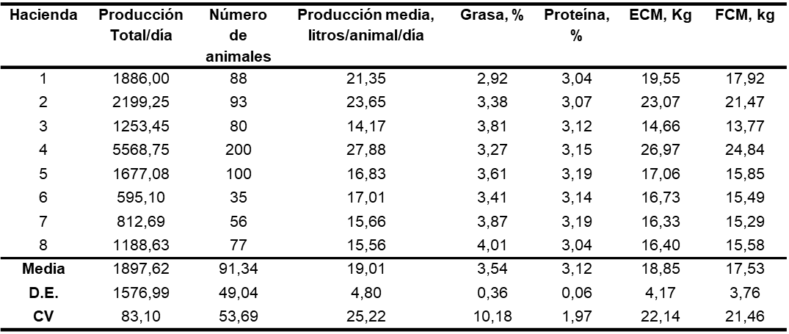
RESULTADOS Y DISCUSIÓN
Producción de leche
%: porcentaje; ECM: leche corregida por energía; kg: kilogramos; FCM: leche corregida por grasa D.E.: desviación estándar; CV: coeficiente de variación
Jara y otros, 2011
Leche posee 87-90% H2O
Sólidos totales: 10 – 13% y minerales
Caracteres genéticos de alta heredabilidad
Riesco, 2012
Consumo y tipo de alimentación Raza
Etapa de lactancia
Estado reproductivo
ESPAC, 2017
Sierra: 7,10 l/animal/d
Variable UPAs
Tecnificación

Slide 20
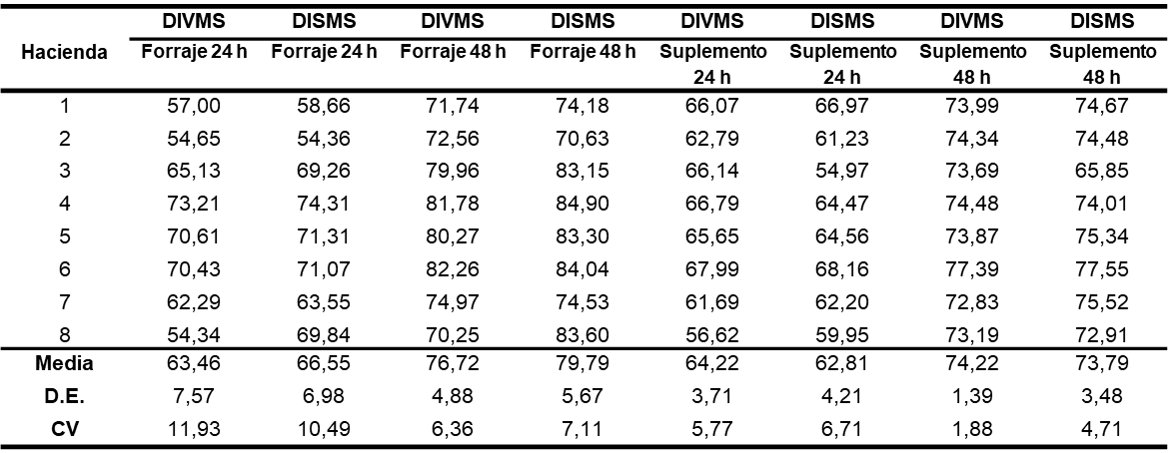
RESULTADOS Y DISCUSIÓN
DIVMS y DISMS, de forrajes y suplementos
DIMS: digestibilidad in vitro de materia seca; DISMS; digestibilidad in situ de materia seca; h: hora; D.E.: desviación estándar; CV: coeficiente de variación
Carulla y otros, 2006
-Kikuyo, DIVMS 50 a 72%
R. perenne, 71,1 a 76,6%
Torres y otros, 2009
Rye grass, 4 semanas DIVMS 73,9% y DISMS 74,2%
Suplementos
Factores propios del alimento
Factores del animal

Slide 21
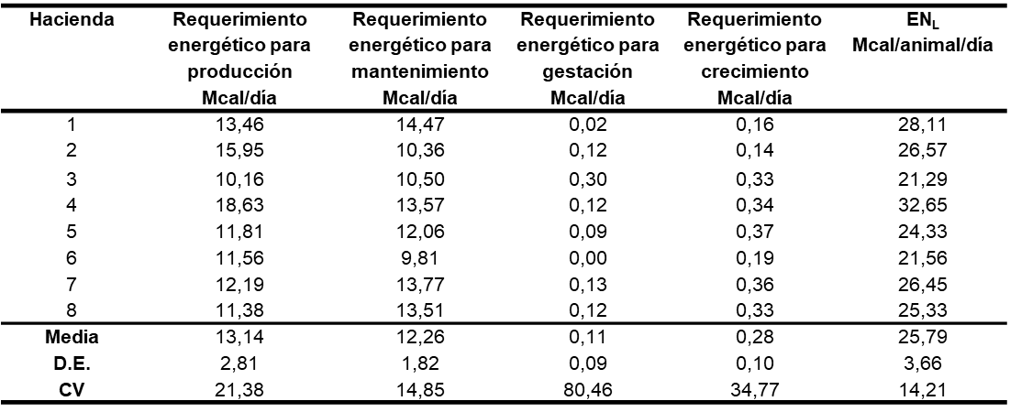
RESULTADOS Y DISCUSIÓN
Requerimientos energéticos de vacas lactantes
27,15 Mcal necesitan 1,34 Mcal/kgMS
24,42 Mcal necesitan 1,47 Mcal/kgMS
Mcal: megacalorías; EN_{L}: energía neta de lactancia; D.E.: desviación estándar; CV: coeficiente de variación
Requerimientos de los bovinos son complejos y cambian debido a variables como
Raza
Sexo
Estado fisiológico
Factores Ambientales
Vacas necesitan 1,4 Mcal /kg MS

Slide 22
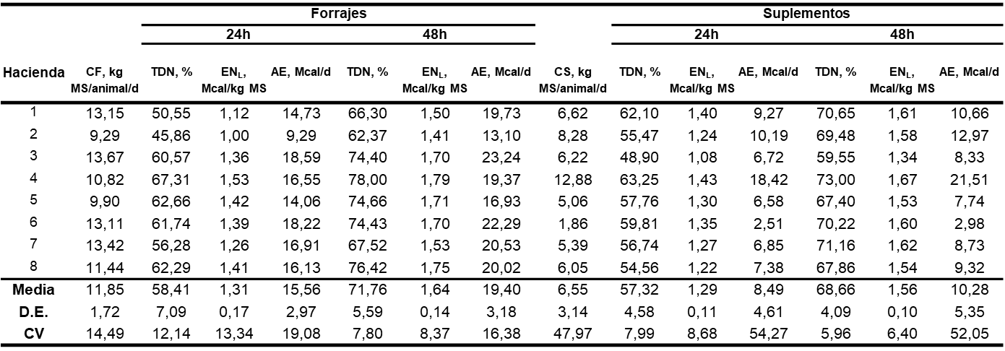
RESULTADOS Y DISCUSIÓN
Aporte energético de forrajes y suplementos
TDN: total de nutrientes digestibles; EN_{L}: energía neta de lactancia; AE: aporte energético; CF: consumo de forraje; CS: consumo de suplemento; Mcal: megacalorías; kg: kilogramos; MS: materia seca; h: horas; d: día; %: porcentaje; D.E.: desviación estándar; CV: coeficiente de variación
López y otros, 2011
- Nivel óptimo de ENL es de 1,77 a 2,10 Mcal /kg alimento para producciones de 27 kg leche
Incremento en el nivel de energía mejora el consumo y la producción de leche
Reduce pérdidas de pesos corporales
- F+S 24 h= 90,16%
- F+S 48 h= 110,61
- 48 h F+ 24 h S= 105,83%

Slide 23
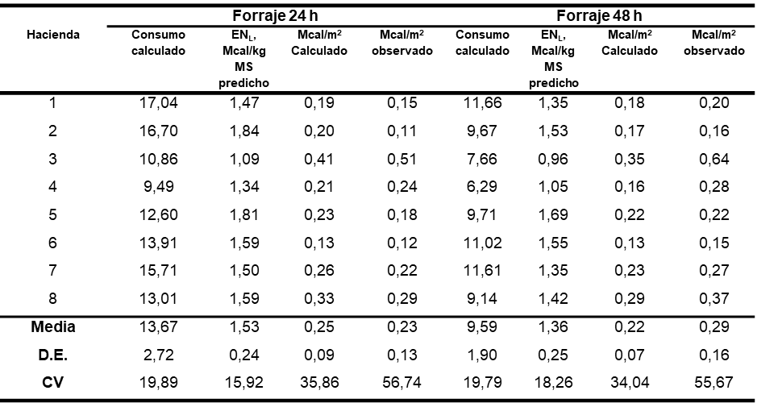
RESULTADOS Y DISCUSIÓN
Energía calculada a partir de la energía observada de suplementos
EN_{L}: energía neta de lactancia; Mcal: megacalorías; kg: kilogramos; MS: materia seca; m²: metros cuadrados; h: horas; D.E.: desviación estándar; CV: coeficiente de variación
Mayores dificultades en la utilización de alimentos suplementarios, es la estimación de consumo diario de forraje (kg MS), para mantener determinados niveles de rendimientos animales

Slide 24
RESULTADOS Y DISCUSIÓN
Correlaciones
Ilustración 1. Altura vs Disponibilidad (Forrajes)

Slide 25
RESULTADOS Y DISCUSIÓN
Correlaciones
Ilustración 2. DIVMS 24H vs DISMS 24h (forrajes)

Slide 26
RESULTADOS Y DISCUSIÓN
Correlaciones
Ilustración 3. DIVMS 24h vs TDN 24h (forraje)
Ilustración 4. TDN 48 vs ENL 48 h (forraje)

Slide 27
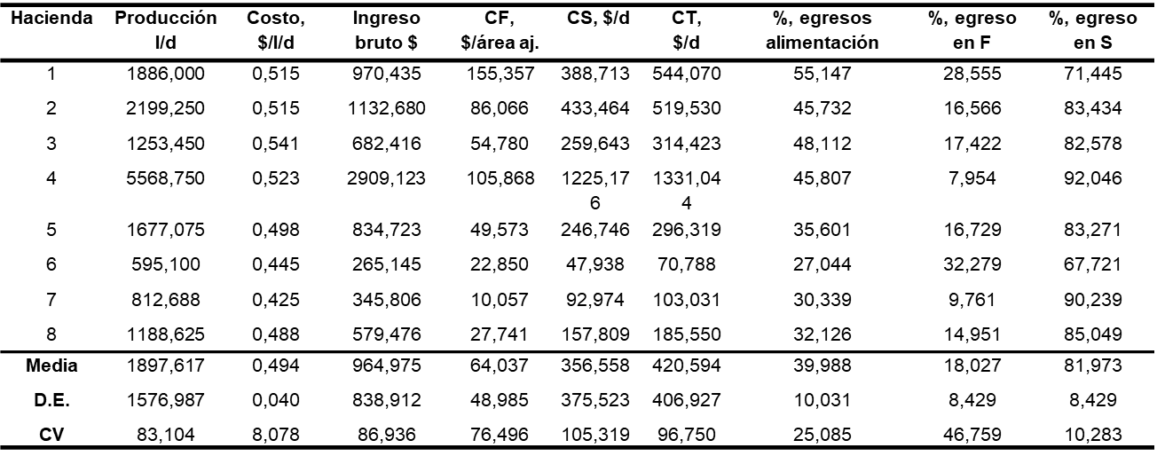
RESULTADOS Y DISCUSIÓN
Costos de alimentación
l: litros; d: días; $: dólares; %: porcentaje; aj: área ajustada; CF: costo de forraje; CS: costo de suplemento; CT: costo total; F: forraje; S: suplemento; B/C: beneficio costo D.E.: desviación estándar; CV: coeficiente de variación

Slide 28
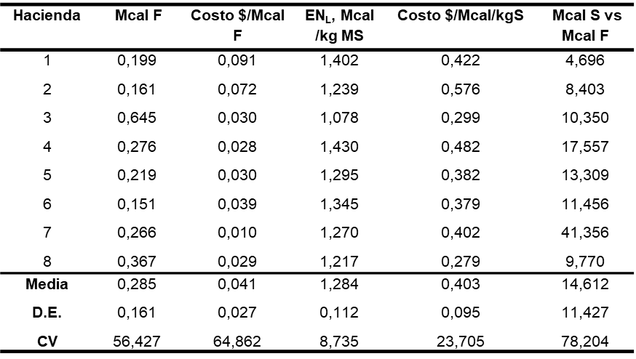
RESULTADOS Y DISCUSIÓN
Costo por Mcal de forraje y suplemento
1 Mcal de forraje fue $0,14, mientras que la de suplemento fue $0,31, lo que nos indica que el suplemento es 2,24 veces más costoso que el forraje.
EN_{L} : energía neta de lactancia; Mcal: megacalorías; m²: metro cuadrado; $: dólares; kg: kilogramos; MS: materia seca; F: forraje; S: suplementos; D.E.: desviación estándar; CV: coeficiente de variación.

Slide 29
CONCLUSIONES
En base a los resultados observados en la presente investigación se concluye que:
• Con un intervalo de corte promedio de 36 días, la disponibilidad de forraje fue de 1904,96 kg MS/ha, con una altura de 34,09 cm, la tasa de crecimiento fue de 39,79 kg MS/ha/día y un aprovechamiento de 75,24%, la composición botánica fue 89,42% de gramíneas, 6,45% de leguminosas, 4,13 % de malezas.
• La valoración nutricional de los forrajes y suplementos alimenticios, varían de acuerdo al manejo de pasturas que poseen cada una de las haciendas, la edad de corte de las mismas, la fertilización de potreros, así como las tasas de inclusión de suplementos en la alimentación de las vacas lactantes y factores externos como la precipitación, clima y altitud.

Slide 30
CONCLUSIONES
• La digestibilidad de los forrajes está asociado a su estado fenológico, es decir, son más digestibles a temprana edad que cuando son maduros, esto debido al contenido de fibra que posee la pared celular. Sin embargo, los suplementos alimenticios presentan una mayor digestibilidad por ser altamente energéticos.
• Al evaluar la energía neta de lactancia las vacas que se encuentran entre los 2500 a 3000 msnm, necesitan en promedio 1,34 Mcal ENL/kg MS, mientras que las que se encuentran entre los 3001 y 3500 msnm necesitan 1,47 Mcal ENL/kgMS, para producciones de 21 y 16 litros respectivamente.
• El porcentaje de egresos en alimentación en base al ingreso neto de leche fue de 39,98%, donde el costo de 1 Mcal de forraje fue $0,14, mientras que la de suplemento fue $0,31, lo que nos indica que el suplemento es 2,24 veces más costoso que el forraje.

Slide 31
RECOMENDACIONES
De los resultados observados en el presente estudio se recomienda:
• Realizar resiembras con especies y variedades de gramíneas y leguminosas que se adapten a la altitud en la que se encuentran las haciendas, para obtener mayores disponibilidades de forraje para un óptimo consumo del animal.
• Para saber de manera más específica las condiciones en las que se encuentran las haciendas productoras de leche, se deben realizar evaluaciones de la calidad de los forrajes suministrados, para que a partir de esta matriz tomar decisiones para suplementar, en base a los potenciales de las razas de las vacas presentes en las haciendas.

Slide 32
RECOMENDACIONES
• Para mejorar las digestibilidades de los forrajes, se deben hacer intervalos de pastoreos eficaces basados en el estado fenológico de la planta, buenas mezclas forrajes en las haciendas, para un mejor aprovechamiento de los nutrientes disponibles de las pasturas.
• Para incrementar la producción de leche, se debe proporcionar a las vacas forrajes con altos contenidos de energía neta de lactancia, para que exista un balance entre la energía requerida por el animal y la energía proporcionadas por el forraje y suplemento.
• Desde el punto de vista económico en las haciendas se debe invertir más en el mejoramiento de los forrajes para así bajar los costos de suplementación y tener mayor rentabilidad en la ganadería de leche.

Slide 33
AGRADECIMIENTOS
Dr. Cristian Ponce
Ing. Diego Vela
Dr. Jorge Ron
Lic. Luis Taco
Propietarios y trabajadores
de las haciendas evaluadas

